Slide 1
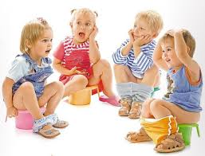
Развитие связной речи в дошкольном возрасте

Slide 2
Р Е Ч Ь
Общение
Познание
Регуляция поведения

Slide 3
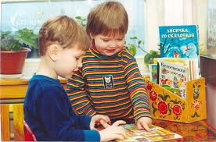
Овладение речью должно
быть своевременным

Slide 4
Связная речь
Звукопроизношение
Словарь
Грамматический строй речи

Slide 5
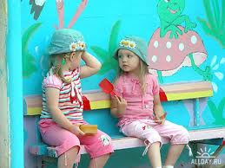
Диалогическая речь
(чаще ситуативная)

Slide 6
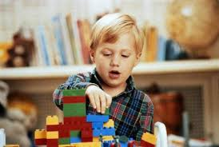
Монологическая
Речь
(описание предмета, ситуации, рассказ из опыта и т.д.)

Slide 7

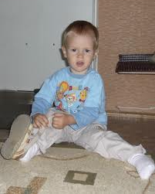
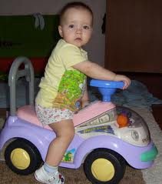
Диалогическая речь «растёт» и развивается вместе с ребёнком
4г – 7л общение со сверстниками, но предпочтение – взрослым. Придумывание диалогов
3г- 4л простейшие диалоги, учится общаться, формулировать просьбы и впечатления
1г – 3 лет
Просьбы, жалобы, запреты

Slide 8
Направления работы
Обогащение, уточнение, актуализация словаря
Обучение составлению пересказа
Обучение составлению рассказа по серии картин
Придумывание рассказа по картине
Разучивание стихотворений

Slide 9
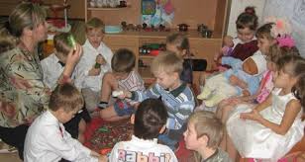
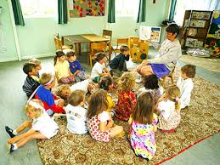
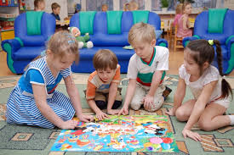
Формы работы
Образовательная деятельность
Совместная деятельность
Самостоятельная деятельность

Slide 10
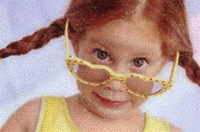
Игры по развитию
связной речи
в
дошкольном возрасте

Slide 11
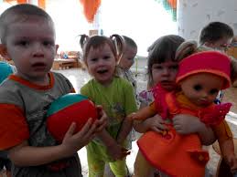
Договаривание знакомых стихотворений
Кошка
Захотела кошка спать –
Вот и лезет на… кровать.
Маленькая кошка
Сидит на окошке
Маленькая … кошка.
Молоко
Это миска. В миске
Молоко для… киски.

Slide 12
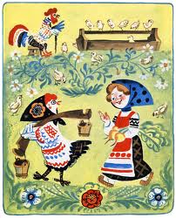
Проговаривание заученного диалога, как образца общения
- Курочка - рябушечка, куда ты пошла?
- На речку.
- Курочка - рябушечка, за чем ты пошла?
- За водичкой.
- Курочка - рябушечка, зачем тебе водичка?
- Цыпляток поить.
- Курочка - рябушечка, как цыплятки просят пить?
- Пи-пи-пи-пи-пи-пи!

Slide 13
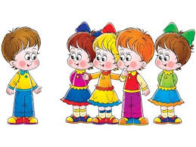
Рассказывание считалок с одновременным выполнением простейших действий
Начинается считалка,
На берегу сидела галка,
Две вороны, воробей,
Три сороки, соловей.
Утром сорока проснулась,
Улыбнулась, потянулась,
Раз - росой она умылась,
Два - изящно покружилась,
Три - нагнулась и присела,
А четыре - улетела.

Slide 14
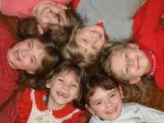
Нахождение несоответствий в рассказе
Игра «Так бывает или нет? »
Ход игры. Обращаясь к детям, воспитатель объясняет правила игры: «Сейчас я буду вам о чем-то рассказывать. В моем рассказе вы должны заметить то, чего не бывает. Кто заметит, тот, после того как я закончу рассказ, скажет, почему так не может быть».
Примерные рассказы:
- Наступило лето. Ярко светило солнце, и мы с ребятами вышли на прогулку. Слепили снеговика и стали играть в снежки.
- Пришла весна. Выпал снег. Дети развесили на деревьях скворечники. Птицы в них поселились и стали в нем жить.
- У Никиты сегодня день рождения. Он принес в д/сад угощения: соленые конфеты, яблоки и сладкие лимоны. Дети ели и удивлялись. Чему они удивлялись?

Slide 15
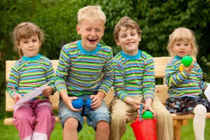

Зимой в берлоге
Видит сон
Лохматый,
Косолапый…слон (медведь)
***
Быстрее всех от страха
Несётся… черепаха (заяц)
***
По горной круче проходил
Обросший шерстью… крокодил (козёл)
***
В тёплой лужице своей
Громко квакал… муравей (лягушонок)
***
С пальмы вниз,
На пальму снова
Ловко прыгает… корова (обезьяна)

Slide 16
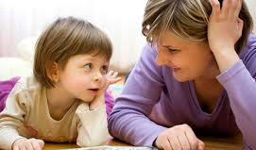
Придумывание и договаривание чистоговорок
Ча-ча-ча — мама вызвала врача.
Чи-чи-чи — прилетели к нам грачи.
Чу-чу-чу — в самолёте я лечу.
Че-че-че — скачет птичка на мяче.
Чо-чо-чо — стало в печке горячо.
Ра-ра-ра — сыну спать давно пора.

Slide 17
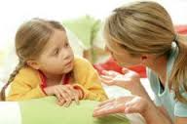
Уточнение и пополнение словаря через проговаривание стихотворений
Холодный – горячий
У меня холодный лед,
По ладошке он течет.
Потихонечку лед тает,
Даже холод пропадает.
Суп горячий на огне.
«Горячо!» - сказали мне.
Чтобы не было беды,
Отойду я от плиты.
Тяжёлый – лёгкий
Тут лежит тяжёлый камень.
Не поднять его руками.
И не сдвинуть – так тяжёл.
Пусть лежит, а я пошёл.
Шар воздушный лёгкий был.
Ветер шарик подхватил
И легко его понёс.
Улетай до самых звёзд!
Грустный – весёлый
Мальчик грустный почему?
Не везёт весь день ему.
Вазу утром он разбил,
И немножко загрустил.
Наш малыш весёлый встал,
Маму радостно позвал.
Улыбнулся, словно солнце
Заглянуло нам в оконце.
Ржет
«И-го-го! - лошадка ржёт,
По степи она бредёт, -
«О-го-го! Какой простор!
Поскачу во весь опор!»
Хрюкает
Я варю крупу для свинки,
Не просыплю ни крупинки.
Хрюшка хрюкает: «Хрю-хрю!
За обед благодарю!»
Квакает
«Ква!» - заквакал лягушонок,
Он позвал своих сестрёнок.
«Ква-ква-ква!» - все лягушатки
В камышах играют в прятки.

Slide 18
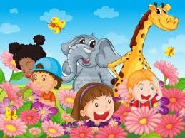
Волчья пасть
Волк в лесу зевнул под ёлкой.
Зубы острые у волка.
Это злая волчья пасть
Для зайчат одна напасть.
Медвежий сон
Спит зимой медведь в берлоге.
Сон медвежий крепкий, долгий.
В зимний праздник Новый год
Снится мишке сладкий мёд.
Жирафовая шея
Длинна жирафовая шея.
Жираф доволен очень ею.
Висят листочки высоко.
Их достаёт жираф легко.
Паучья паутинка
Паутинка паука,
Словно сеточка, крепка.
На паучьи паутинки
Мухи льют свои слезинки.
На берегу, где плещется река,
Мы строим замок из песка.
Жаль только, что не прочный.
Замок наш песочный.
Крышка столика была
Из прозрачного стекла.
Нашу кошку под столом
Обязательно найдем.
Из железа лом железный,
Он в хозяйстве нам полезный.
Если скользко перед домом,
Колем лед железным ломом.
Мы купили в магазине
Всем сапожки из резины.
В дождик лужи на дорожках.
Мы - в резиновых сапожках.
Пластмассовые слоники
Живут в картонном домике.
Из пластмассы у игрушек
Хобот, туловище, уши.

Slide 19
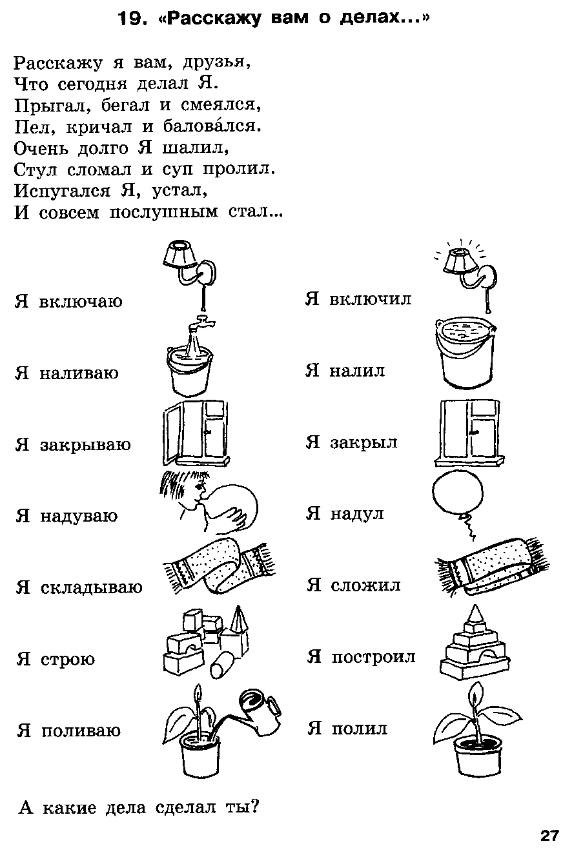
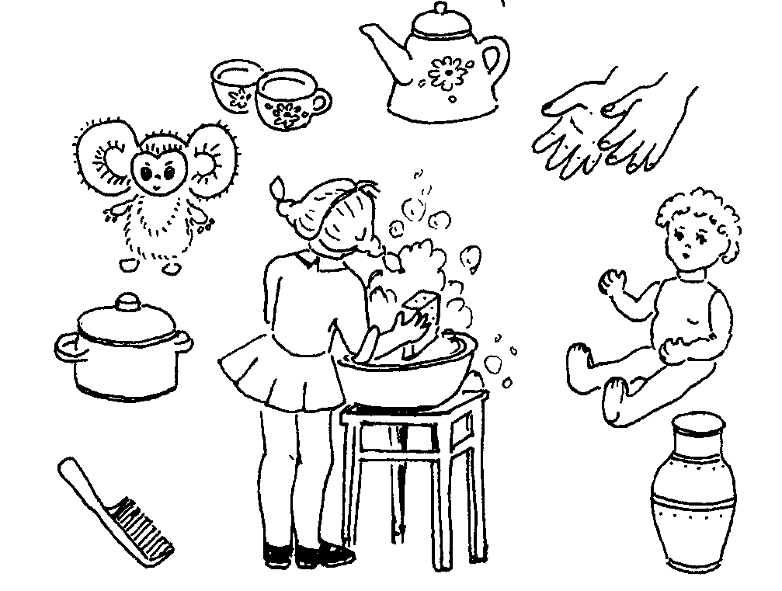
Расскажу вам о делах
Что помыла Маша?
Кого помыла Маша?
Чем мыла Маша?

Slide 20

Рассказы с рисунками, содержащие слова с определенным звуков

Slide 21
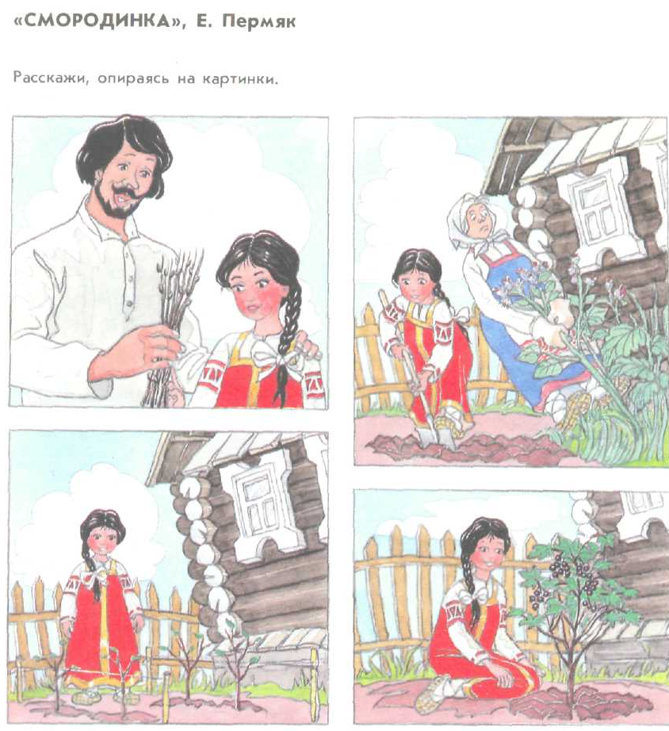
Составление рассказа по серии картин

Slide 22
Составление рассказа по заданному началу с дополнительными заданиями

Slide 23
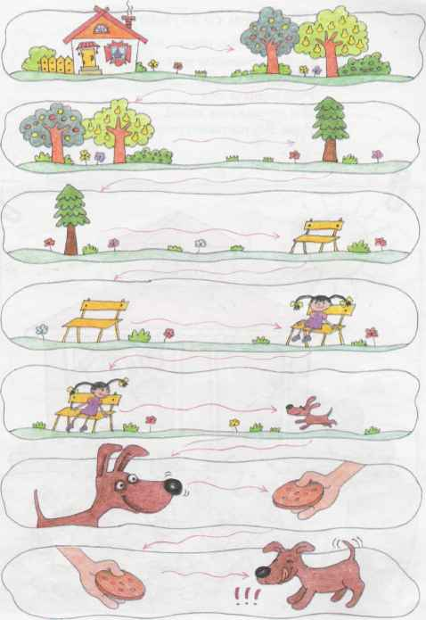
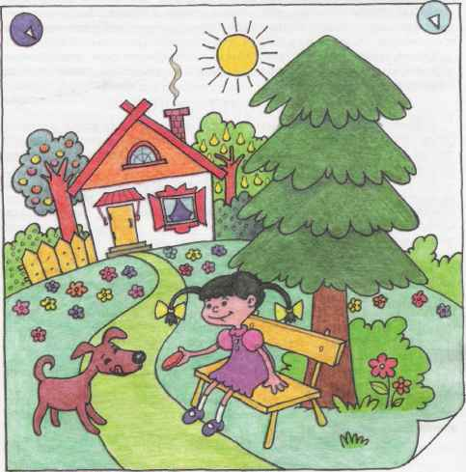
Рассказы цепной структуры
Около дома был сад.
В саду росла высокая сосна.
Под сосной стояла скамейка.
На скамейке сидела Соня.
Соня увидела собаку.
Собаку Соня накормила колбасой.
Колбаса была ужасно вкусная
звук С

Slide 24
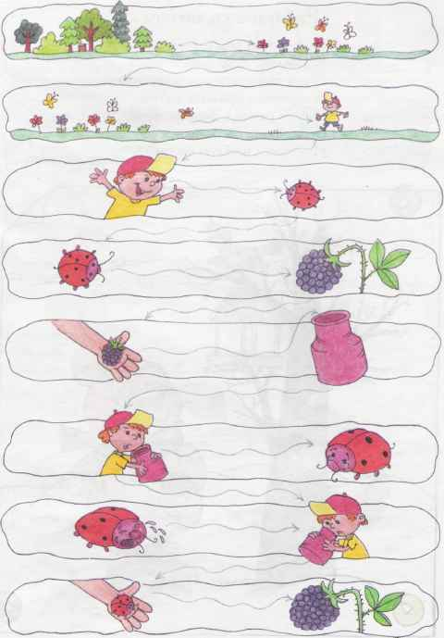
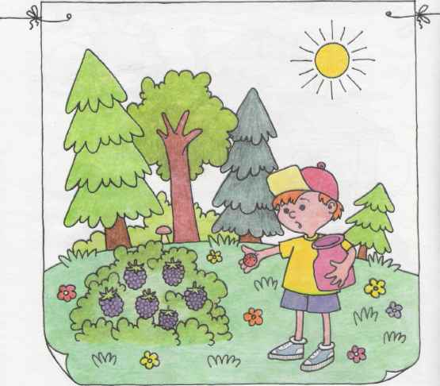
Около леса раскинулась лужайка.
На лужайке гулял Женя.
Женя увидел жука.
Жук сидел на ежевике.
Ежевику Женя положил в жбан.
В жбане у Жени жалобно жужжал жук.
Жука пожалел Женя.
Женя посадил жука на ежевику
Звук Ж

Slide 25
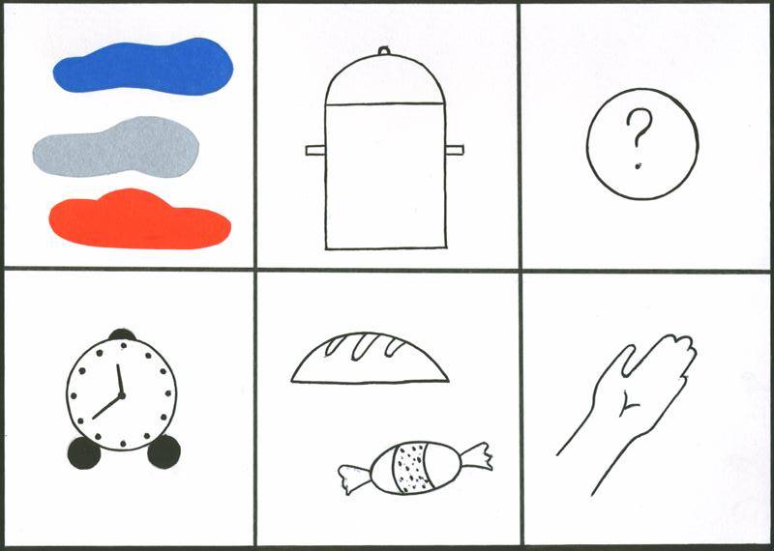
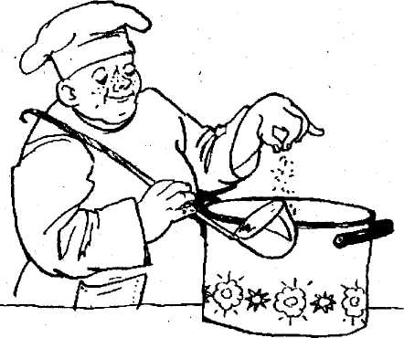
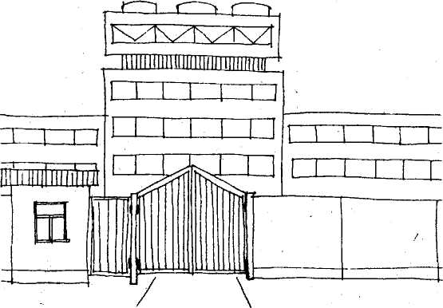
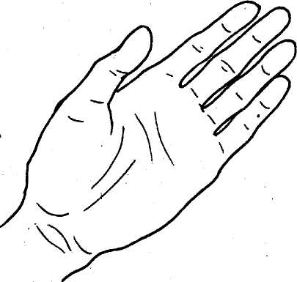
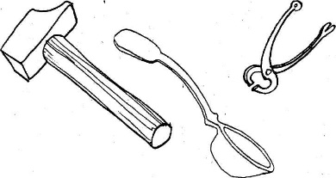




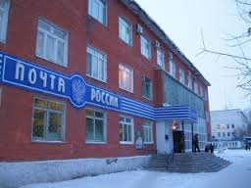



Схема описательного рассказа о профессиях
Название профессии
Место работы
Какую работу выполняет
Необходимые инструменты
Описание здания

Slide 26
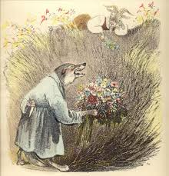
ВОЛК И КОЗА
Видит волк, что коза пасется на горе, и никак ему к ней не подобраться. Волк козе и говорит: «Иди, коза, вниз, тут и место поровнее и трава для корма слаще. А коза ему и отвечает: «Нет, волк, не пойду! Ты не о моем, а о своем корме печешься!»
(Л.Н. Толстой)
Вопросы:
Где паслась коза? Мог ли волк к ней подобраться?
Зачем волк предлагал козе спуститься с горы?
Как ты думаешь — внизу трава действительно была слаще?
О каком корме для волка говорит коза?
Кто из зверей (волк или коза) хищник?
Что могло случиться с козой, если бы она приблизилась к волку?
Могла бы коза стать кормом для волка?
О чьем корме заботился волк?
Анализ текста для пересказа

Slide 27
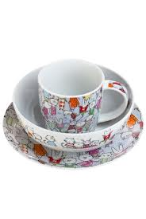
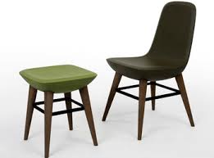
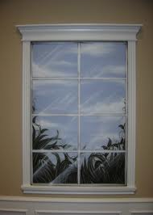
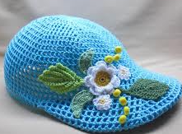
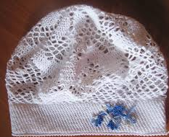

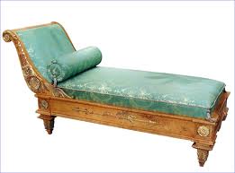

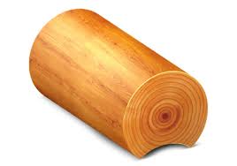
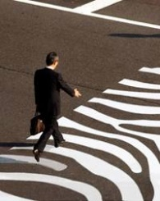

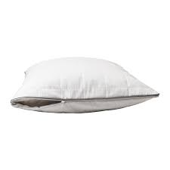
Рассказать, во что превратятся следующие предметы.
Стул без спинки
Стол без ножек
Чашка без ручки
Окно без стекол
Кепка без козырька
Кофта без рукавов
Снеговик без холода
Мороженое без холодильника
Дерево без веток
Спички без серы
Диван без спинки
Книга без страниц
Карандаш без грифеля
Телевизор без электричества
Всадник без лошади
Подушка без перьев

Slide 28
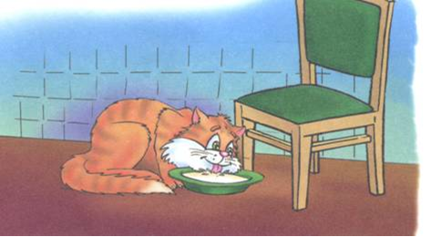
Ответы на вопросы по картинке и прочитанному предложению
Рыжий кот пьёт молоко.
-Кто пьёт молоко?
-Какого цвета кот?
-Что пьёт рыжий кот?

Slide 29
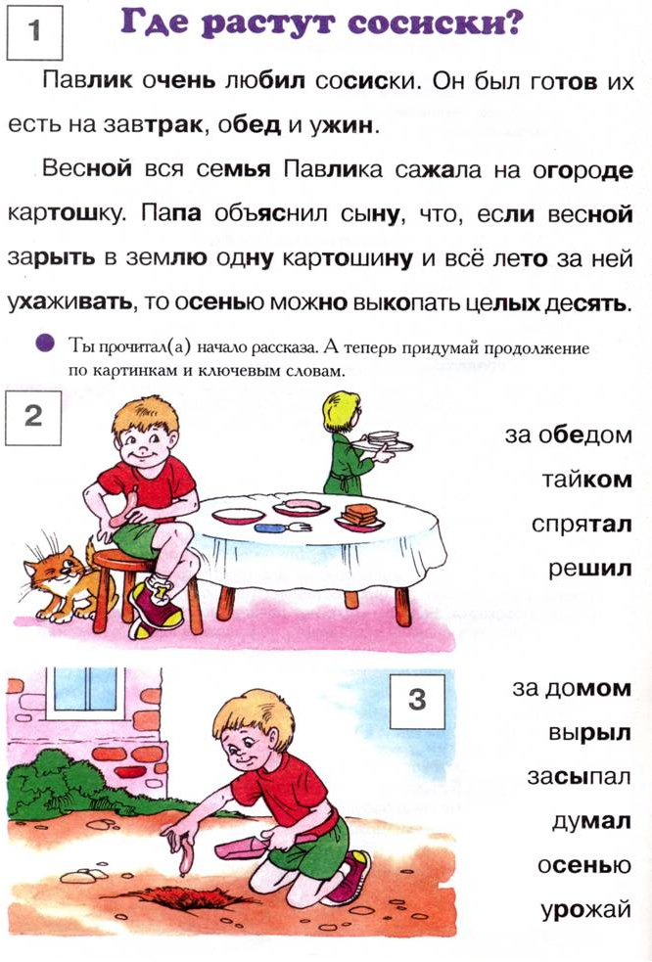
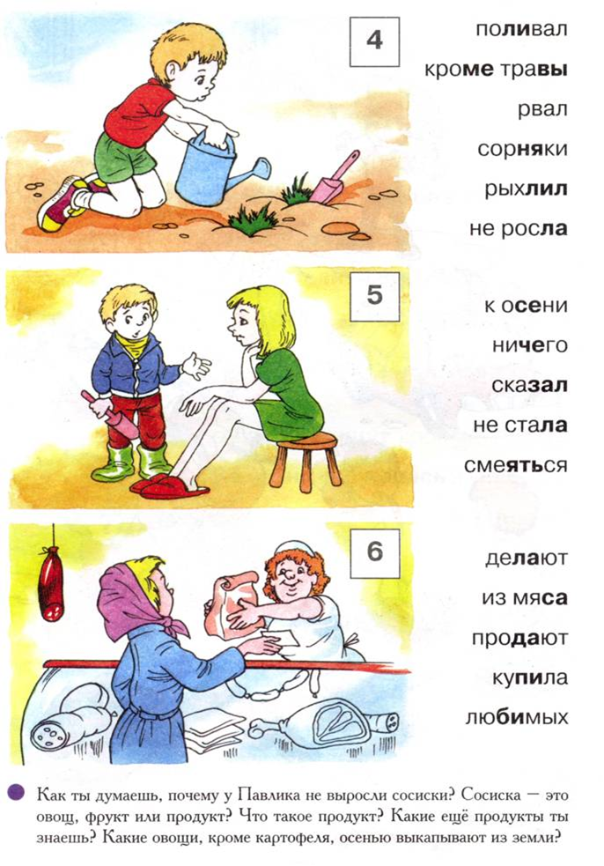
Составление рассказа по серии картин с заданным началом и словами к каждой картинке

Slide 30
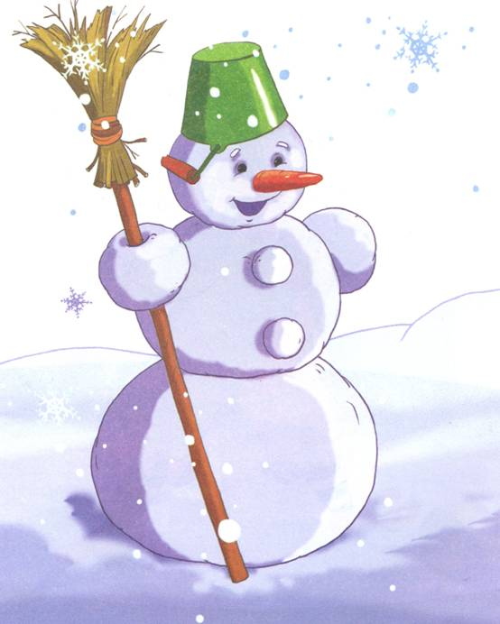
Где может стоять этот снеговичок? Из чего он сделан?
Кто его мог слепить? Почему он такой весёлый?

Slide 31
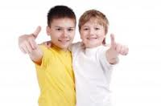
Спасибо за внимание!

